Slide 1

,,ლინგვოკულტუროლოგიური დიგიტალური არქივის“ მასალების კვლევის ზოგადლინგვისტური ასპექტები და დიგიტალიზაცია
მზია ხახუტაიშვილი,
ნანა ცეცხლაძე
ბათუმი
2019

Slide 2
„ლინგვოკულტუროლოგიური დიგიტალური არქივი“
(inCuDiGi №DI 2016-4).
ბსუ-ს და ფრანკფურტის გოეთეს სახელობის უნივერსიტეტის ერთობლივი სამეცნიერო პროექტი „ლინგვოკულტუროლოგიური დიგიტალური არქივი“
დამფინანსებელი- შოთა რუსთაველის სახელობის ეროვნული სამეცნიერო ფონდი

Slide 3
პროექტის მიზნები
ბსუს ლინგვოკულტუროლოგიური დიგიარქივის (DigiArchive) დაფუძნება, ტექნოლოგიური და მეთოდოლოგიური ჩარჩოს შექმნა, რაც ეფიციენტურს გახდის ჰუმანიტარულ კვლევებს საქართველოში
1. პროექტის განხორციელება ხელს შეუწყობს დიგიტალური ჰუმანიტარიის განვითარებასა და დოკულინგვისტიკის (Documentary Linguistics) მიღწევების დანერგვას საქართველოში, რაც არსებითად დიგიტალური ქართველოლოგიის განვითარების ტოლფასია;
2. საქართველოში პირველად შეიქმნება დოკუმენტირებისა და არქივირების თანამედროვე ჩარჩო-სტანდარტი:
ა) ლინგვოკულტუროლოგიური ექსპედიციების დაგეგმვა და მასალების მოპოვება;
ბ) მოპოვებული მასალის დამუშავებას საერთაშორისო სტანდარტების გათვალისწინებით;
გ) მასალის შენახვა და მოვლა (რეგისტრაცია, არქივირება, დაცვა);
დ) დიგიტალურად დოკუმენტირებულ და არქივირებულ რესურსებზე ღია წვდომის უზრუნველყოფა.

Slide 4
ლინგვოკულტუროლოგიური არქივი- 4 ტიპის რესურსი
A ტიპის რესურსი: არქივირებული აუდიო- და ვიდეომასალა (MP3 და AVI ფორმატი);
B ტიპის რესურსი: არქივირებული აუდიო- და ვიდეომასალები ტრანსკრიბირებული ტექსტის თანხლებით - (ELAN-ის ფორმატში) (მასალისთვის უნიკალური იდენტიფიკატორის (ID) მინიჭება. შემუშავებულია ID-ს გენერირების პრინციპი „წელი+ხუთციფრიანი ნომერი“, მაგალითად: 2017-00001…);
C ტიპის რესურსი: არქივირებული ვიდეომასალები მულტიმედიური ანოტირებით - ტრანსკრიბირებული, გლოსირებული და ინტერლინიალიზებული - (FLEX-ში დამუშავებული);
D ტიპის რესურსი: დიგიტალურად დოკუმენტირებული და არქივირებული ვიდეომასალა მულტიმედიური ანოტირებით და ინგლისური თარგმანით.

Slide 5
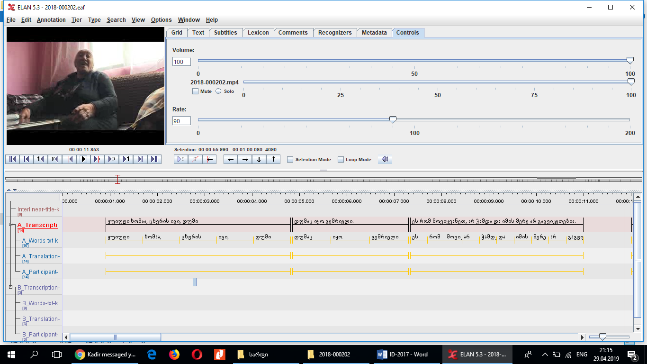
B ტიპის რესურსი: არქივირებული აუდიო- და ვიდეომასალები ტრანსკრიბირებული ტექსტის თანხლებით - (ELAN-ის ფორმატში)

Slide 6
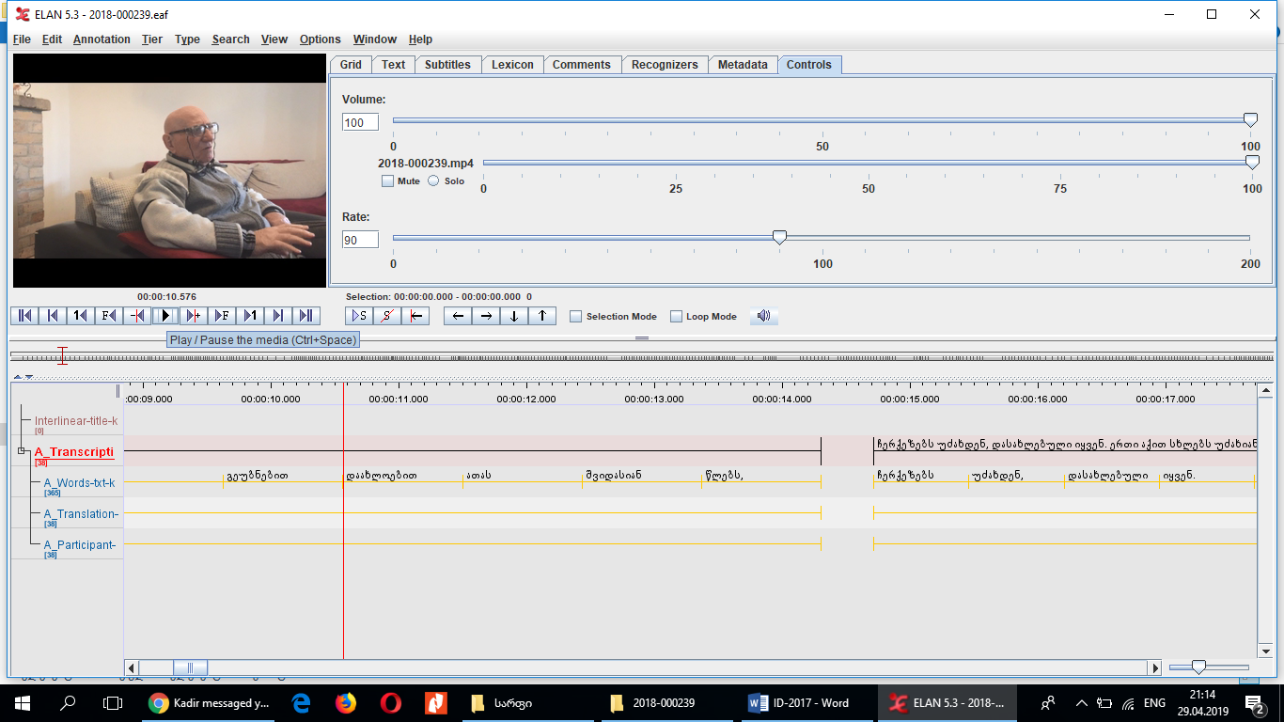
ენობრივ მონაცემთა ელექტრონული არქივირებისათვის საარქივო მულტიმედიური ფორმატი ELAN-ი. სამი სახის – ვიდეო, აუდიო და ტრანსკრიბირებული ტექსტის სინქრონიზაცია

Slide 7
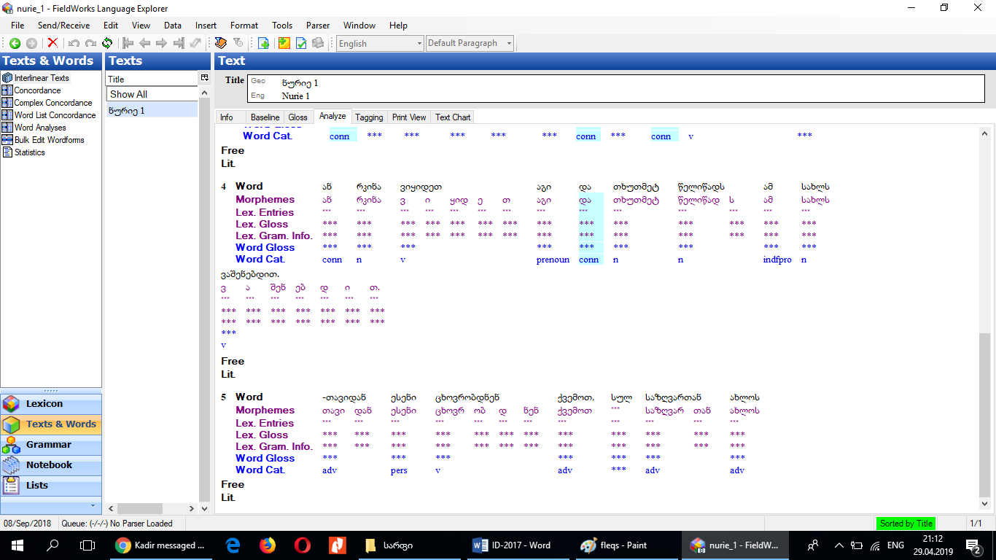
C ტიპის რესურსი: არქივირებული ვიდეომასალები მულტიმედიური ანოტირებით - ტრანსკრიბირებული, გლოსირებული და ინტერლინიალიზებული - (FLEX)

Slide 8
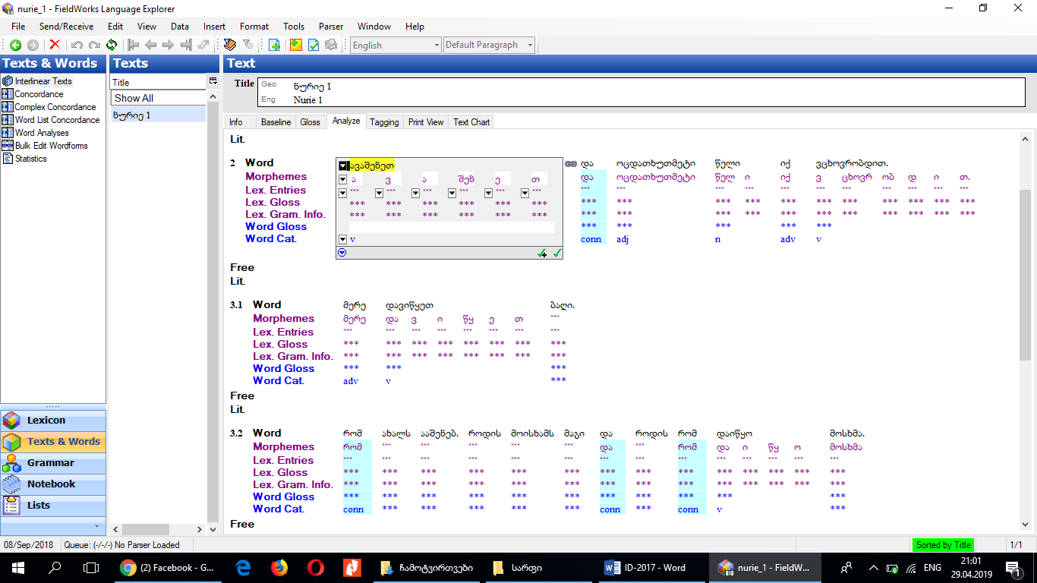

Slide 9
საკვლევი არეალის უპირატესობანი
აჭარა- გამორჩეული რეგიონი საქართველოსა და კავკასიაში.
საუკუნების განმავლობაში პოლიტიკური გარიგებების ობიექტი
ეთნიკური სიჭრელე
მულტირელიგიურობა,
მულტილინგვურობა.
კვლევის უპირატესობა -
მასალის ინტერდისციპლინურობა

Slide 10
ზოგადლინგვისტური ანალიზის მიმართულებანი
აჭარული კილოს ლინგვისტური პორტრეტის სრულყოფა: გრამატიკულითავისებურებების კვლევა, არსებული მონაცემების შევსება;
სალექსიკონო მასალები: სპეციფიკური ლექსიკის აღნუსხვა; დარგობრივი ლექსიკის და ფრაზეოლოგიიური ფონდის გამდიდრება;
ბილინგვიზმი და მულტილინგვიზმი-სამეტყველო კოდების შერევა და გადართვა;
ტექსტის ლინგვისტიკა, სტილისტიკა
ზეპირმეტყველების სტრატეგიების კვლევა;

Slide 11
დიგიტალიზაციის უპირატესობა
მეცნიერული კომუნიკაციის ახალი ფორმების ევოლუცია და ვებტექნოლოგიების განვითარება- უპრეცედენტო შესაძლებლობები ელექტრონულ საცავებში დაცული დიგიტალური რესურსების გამოსაყენებლად
ღია რესურსების OR (Open-Ressource) შექნა და რესურსების გაცვლა RE (Ressource Exchange) –
„მსოფლიო ბიბლიოთეკის“ შექმნა
მიზანი- შემუშავება საერთაშორისო სამეცნიერო კომუნიკაციის ახალი გზებისა.

Slide 12
ენათა კონტაქტები ფონეტიკური ინტერფერენცია
გესი რომ შენდება, იმის ქვემოთ, მაღლა გვარის ციხეა, იმ გესიდან დაწყებული მიდის თურქეთის მხარეს (სანდრო მუთიძე, მარადიდი).
იმდენ წელიწადს იმ სიმბირში დედაჩემს ბრონხების იგი დაემართა (ნურიე ნარაკიძე- ხარჩენკო, სარფი).
დუუძახებდა ჩიშკართან, ბაღნებს დუუძახებდა, მარინას დუუძახებდა თუ ზაზას დუუძახებდა, აგერ მარწყვი, ჭამეთო (ლიდა ნიკოლენკო, მახო).
მერე კოლექტივისთვის ხუთი გექტარი ის და მოგეთიბა

Slide 13
მორფოლოგიური ინტერფერენცია
რუსულ დიქტანტს ვწერდი ტრიდცატ ადინ აშ... იგი აშიბკა ჰქონდა და მეოთხე და
ტყეში რომ შევდიოდით, სეტკები უნდა გვქონოდა (ნურიე ნარაკიძე- ხარჩენკო, სარფი).
ფარდებს ჩამუაფარებდით, პაკრივალებს, ნენჱ და ისე ავდგებოდით (ხატიჯე მსხალაძე, სოფ. მახო).
და ერთი სოფელი შუაზე გაყვეს, მაგ ოხერმა, მავზოლე-იში რომ დევს კაპჩიონი. ეზოში რომ ბოსტანი იყო, პროპუსკი უნდა აგერთმია ზასტავაში და პროპუსკში გიწერდენ, რომ ამ საათიდან ამ საათამდე, იმის მერე სახში (ნურიე ნარაკიძე ხარჩენკო, სარფი).
შენც ვინუჟდენში უნდა მოაწერო (ზვიად გაბაიძე, ხულო)

Slide 14
მორფოლოგიური ინტერფერენცია
ასე მერკები იყო... იაშიკებზე დავაწყობდით ცალკე (ნურიე ნარაკიძე- ხარჩენკო, სარფი).
ტი ტი მატორივით ლაპარიკობენ.
მას მე ახლა იმაში ვაკეთებდი, ამისიმაღლე კასრულში...(ხატიჯე მსხალაძე, სოფ. მახო)
,,დედაჩემი მუშაობდა სასადილოში პოვარათ, პოვარათ (ლიდა ნიკოლენკო, სოფ. მახო).
ზასტავოს შით წყარო რომაა, .... არა, ზასტავაში მისლამდე (გიორგი აბაშიძე)
ჩვენთან კდარზე კრუგის დარტყმა არ შეიძლე-ბა, მათთან კდარს უნდა შემოუარო კრუგში.

Slide 15
სინტაქსური ინტერფერნცია
მესტნი ვლასტის ბრალიაო და ჩემი არაო (ნურიე ნარაკიძე- ხარჩენკო, სარფი). მესტნი ვლასტი,- მწერ. მესტნი ვლასტ თუ დააშავა, ის კაცი დაიჭირე და...
ეს ტუროკის თქმაზე ვგიჟდებოდი (ნურიე ნარაკიძე- ხარჩენკო, სარფი) (ამ ტუროკის);
მე რაის 1-ლი, მე მე-6 კლასში ვარ, მეექვსეში უნდა დავჯდე. -ნელზიაო, (ერთი კოჭლი იყო). -ერთი შენ, ხრამოი, ნი გავარი-მეთქი (ნურიე ნარაკიძე-ხარჩენკო).
& ერგატიული კონსტრუქცია შეცვლილია ნომინატი-ურით
& რუსული მიმართვა გაფორმებულია სხვათა სიტყვის ქართული ნაწილაკით (მეთქი): ხრამოი, ნი გავარი.

Slide 16
სარწმუნოებრივი იდენტობის ლინგვისტური ასპექტები
ეროვნულობისა და რელიგიურობის ამსახველ ტერმინთა აღრევა
ქართველობა= ქრისტიანობა, თათრობა=მუსლიმობა
პირველათ... უჩამბის საბჭოში ჩემი ბიცოლა შამევიდა საქართველოდან...
ერთმა ყილიღიანმა, აჭარულად რომ ვთქვათ, კაცმა
იქაური ქართული წესი და წეს-ჩვეულება სულ სხვა იყო, პურმარილი (ნ.ქ.).
ქრისტიანის ძველი ნამოსახლარი- „ნაქართლი“.

Slide 17
სხვადასხვა ენის გავლენა
ნავს პოლს უკეთებდენ თხმელის მასალით. თხმელა, ის მუდამ წყალში არის და დიდხანს თევს, თხმელა, პოლი. მაშინ სტანოკები არიყო, თვარა უცფათ მოხვეწდი...მაშინ საათი არიყო, იყო ბეშლი, ბეშლის მუუტანდენ. მერე მიდიოდა მუსიკა, იყო ქემენჩა, ხოდა გათენებამდე ცეკვობდენ (ხასან ჩერქეზიშვილი, სოფ. მარადიდი).
ბელქი მანქანას პაგრიშკა გუუსკდეს და კამერა გადაააგ-დოსო! (გ.აბაშიძე)

Slide 18
კვლევის მიზნები:
დასაარქივებელ მასალაში რომელი კოდები მონაცვლეობს;
გაცნობიერებული და გაუცნობიერებელი, კონტროლირებული და უკონტროლო გადა-რთვა;
მოვლენის გამომწვევი ცოცხალ მეტყველება-ში;
მოვლენის მექანიზმი;
რომელი ენის კოდები ჭარბობს;
კოდები გადართვა და გაგებინების პრობლემა;
რა როლს ასრულებს მსმენელი ამ პროცესში?
კონკრეტული ინფორმატორის ინდივიდუალური თავისებურებანი

Slide 19
ქართული, ლაზური, რუსული კოდები ნურიე ნარაკიძე-ხარჩენკო
-სლუშაი რიშეტნიკოვა, ეტა ნი რუსკაია ჩეტირე აშიბკა, უ ტებია ტრიდცატ ადინ იდინიცა“ მე კიდე ვეუბნებოდი, უკანიდან ვკარნახობდი და მითხრა რამე -„დავაი, სადის, რეშეტნიკოვა, ტებე პიტიორკა, ა ჩაქიროღლი(ოღლი გვქონდა), იმუ ჩეტვიორკა, პიტიორკა, ა ზაჩემო და შენ ხომ არ გილაპარაკია, იმან ლაპარაკობდა შენ მაგიერო, მაგრამ სადმე ვერ წახვიდოდი (ნურიე ნარაკიძე- ხარჩენკო, სარფი).
-სკოლკა ტი ჩელავეკ უბილ?
- შტო ტი გავარიშ კაპიტან ია მუხუ დაჟე ნე უბილ მუხუ.
-ა პაჩემუ ტი სადნიმ რებიონკამ ზდეს?
-ია ტავარიშ კაპიტან (ჯარისკაცის მამასავით), ბლიზკა გრანიცა ჟილ და ნიმნოშკა პოდალშე.
ხარაშო, ნიმნოშკა პოდალშე, დესიტ ტისიაჩ კილომეტრ ეტა პოდალშე?

Slide 20
კოდების გადართვა ლიდა ნიკოლენკო
ქალაქში რომ ჩევდოდი, ბაღნები ეკლესიაში წევდოდენ....თერთმეტნივე ბაღანა, შვილი მონათ-ლული იყო ბაღნობიდან და რა ვიცი მე... მაინც ასტალას ია კრესტიანკოი. პატომ უჟე კაკუიუ უჟე ვიბრატ ვერუ, რომელი ვირჩიო ესე და ისე და უჟე ასტალას ნა სვაიუ. დეტი ვსე კრეშიონნიე, ი ვოტ ტაკ ვოტ სვოიუ ჟიზნ პროჟივაიუ, დოჟივაიუ უჟე, ნუ რა გითხრა მეტი.... ია ტებე კოროტკო რასკაზალა.
დედაჩემი სულ აქ იყო, მადლობა ღმერთს, დედაჲ რომ არ ყოფილიყო, მე ვერ გედევტანდი, ტაკუიუ ნაგრუზკუ ნე ვიტიანულა ბი, ვსე პამაგალი, პამაგალა ვალოდინა სესტრა

Slide 21
კოდების გადართვა ვლადიმერ კაზარიანი
ვასმიდესიატამ გადუ ფეხსაცმელის ქარხანა იყო ბატუმში და იქ ვმუშაობდი ლაბარატორიაში ექსპერიმენტალნი ცეხ და იქედან დევიწყე და ეს მუშაობა, წევედი უჩენიკად და უჩენიკ ბილ, და ვოტ ბოლო ბოლო, ბოლო ბოლო და გავხდი მასტერი ვმუშაობდი იქ რამდენი წელი, საცხა 12 წელი ვმუშაობდი და მერე გადავედი დომბიტა, დომ ჩეხ ცეხი იყო ქვევით იქით დევიწყე მუშაობა და მერე როცა მევიდა ის დრო რომ კაპირატივის რაცხა ვოტ ტაკოი ვარიანტი კაგდა ბილი კაპირატივ შტოტა ეტა გავხსენი ცეხი ვმუშაობდი, ვმუშაობ დღევანდელი დღით ტაკ. ბოლშე ჩტო, ბოლშე ნიჩევო ინტერესნი ნიეტ ნავერნა და

Slide 22
მულტილინგვურობა- მიზეზი სამეტყველო კოდების (ქართული, თურქული, რუსული) და სუბკოდების (კლარჯული, აჭარული) ხშირი ცვლისა
გაცნობიერებული გადართვის ფუნქცია-(განმარტება, კოლორიტის შექმნა, ექსპრესიულობა)
კოდის გადართვის დაგვიანებით გაცნობიერება და კოდის გადმორთვა
გადასართავი ელემენტები: ვერბალური საშუალებები ზოგჯერ -პაუზა.
კოდების გადართვა ღრმა განცდებზე საუბრისას
ხშირია კოდების მორფოსინტაქსური და პრაგმატი-კულ-სინტაქსური გადართვა.

Slide 23
დიგიტალიზაციის არსებითი უპირატესობანი
ა)მასალა სწრაფად მოპოვებადი და ხელმისაწვდო-მია
ბ) რესურსებზე დართული მეტამონაცემები და თანამედროვე საძიებო სისტემები მონაცემთა მულტიდისციპლინური გამოყენების საშუალებას იძლევა;
გ) ტრადიციული (ბეჭდვითი) რესურსებისაგან განსხვავებით დიგიტალური რესურსები მისი მრავალჯერადი და მრავალფუნქციური გამოყენებით გამოირჩევა.

Slide 24
გმადლობთ
ყურადღებისთვის!

